Slide 1
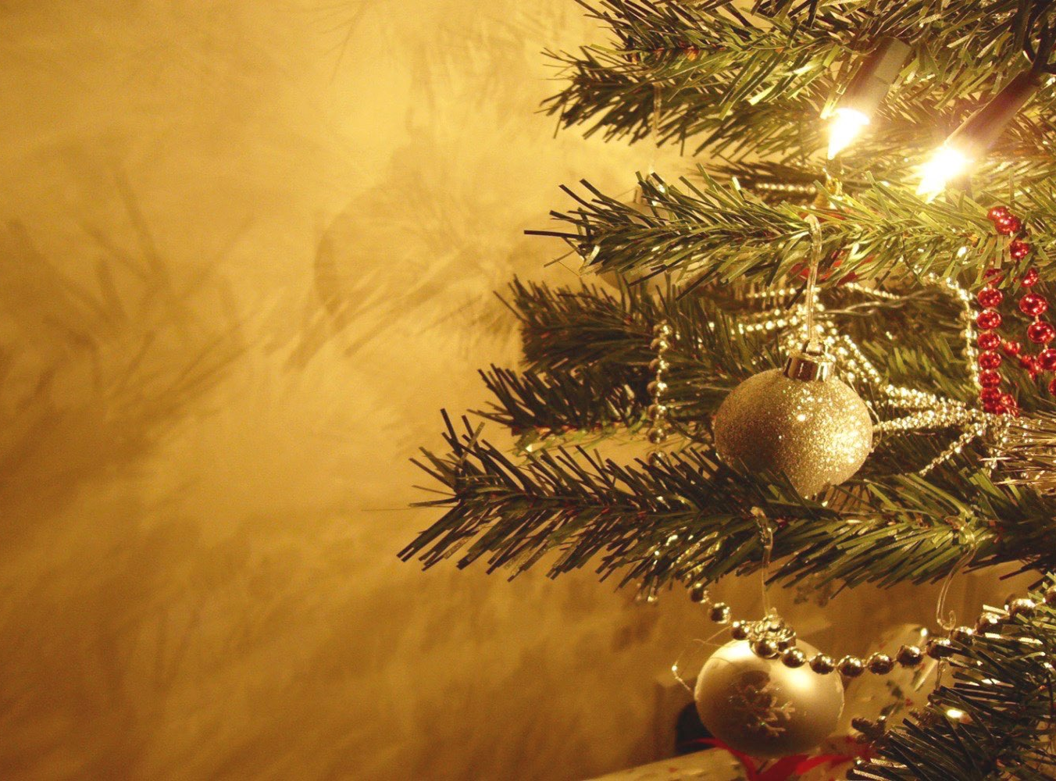

Histórias Sobre O Natal
Pastoral Estudantil UCB
Pr. Joelson Moura
Notes:
www.4tons.com
Pr. Marcelo Augusto de Carvalho
Pr. Joelson Moura

Slide 2
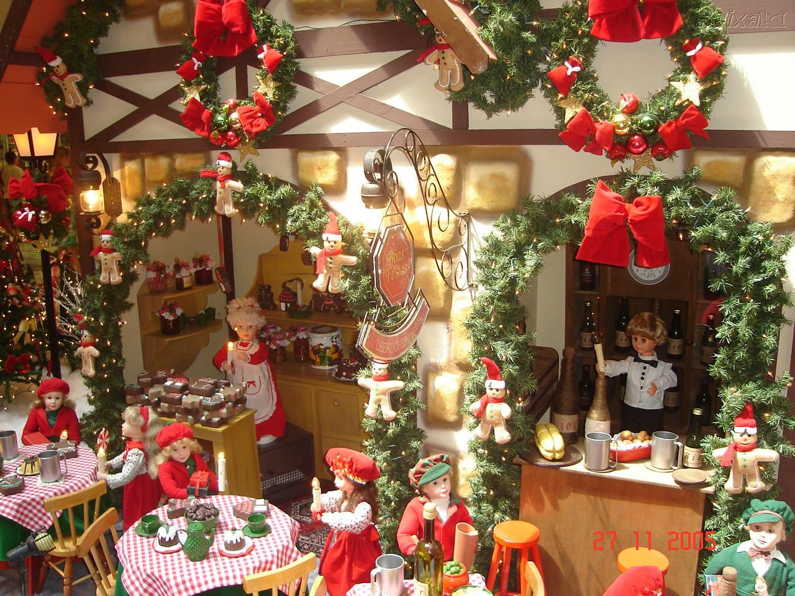
Notes:
O espírito natalino mexe com todo mundo. As pessoas decoram suas casas; crianças ajudam a montar a árvore e esperam ansiosamente pela troca de presentes.
*Conte alguma pequena história sua sobre o natal (sug. algo da sua infância).

Slide 3

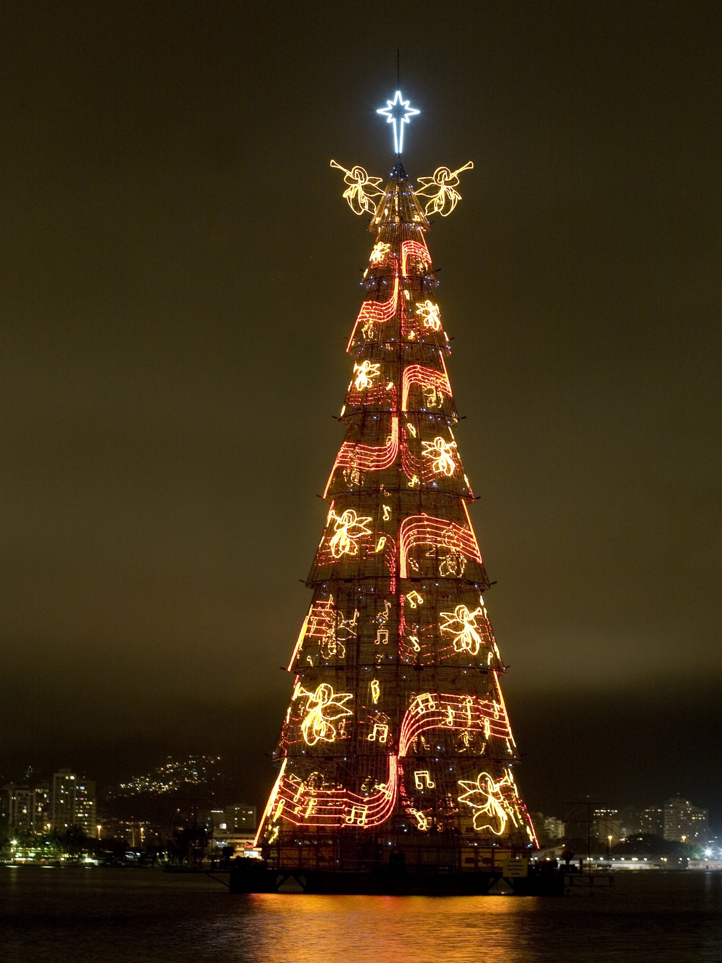
Manaus
Notes:
Esta grande árvore flutuante erguida sobre o Rio Amazonas ilustras como a decoração natalina também invade as ruas e parques das cidades brasileiras. As capitais costumam competir qual é a maior e mais bonita árvore de natal.

Slide 4
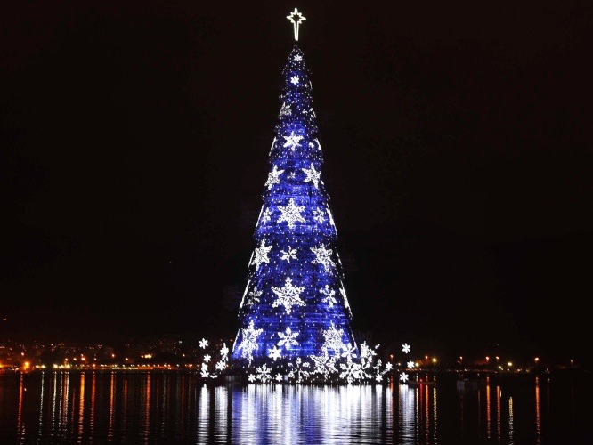
Rio de Janeiro
Notes:
Em 2013, esta árvore de Natal pode ser encontrada na lagoa Rodrigo de Freitas, na cidade do Rio de Janeiro, no Brasil. Ela faz parte do livro do Guiness como a maior árvore de Natal flutuante do mundo e atrai milhares de turistas à sua localização. Ela tem uma estrutura de 85 metros de altura, pesa 542 toneladas e é decorada com mais de três milhões de lâmpadas que garantem uma decoração com 12 fases de luz e de cor.

Slide 5
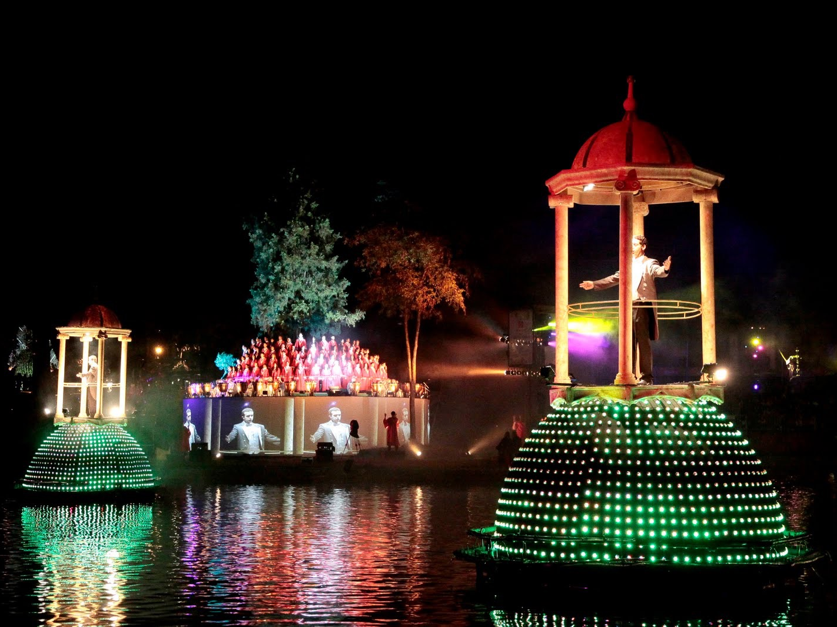
Gramado
Notes:
Gramado, RS, é famosa pelo turismo de inverno, com direito a uma culinária esplêndida e, com sorte, até neve. No verão, a pequena cidade também se agita. Flores e luzes brilham por todos os lados, encantando os olhos. E festivais de música durante cada noite enfeitiçam os ouvidos dos turistas e dão ritmo aos viajantes.

Slide 6
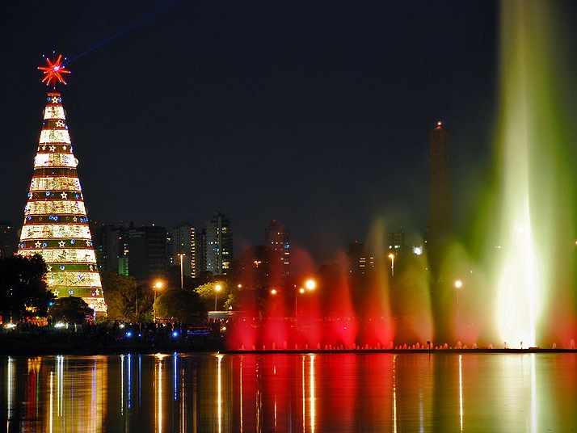
Ibirapuera
Notes:
No coração da cidade de São Paulo, em plena selva de pedra, está o Parque Ibirapuera, que fica especialmente lindo nesta época do ano. Além da árvore de natal, as outras árvores de parque também recebem iluminação diferenciada. No lago, o show de chafariz X sistema de luzes que mudam do cores a cada instante impressiona qualquer visitante, mesmo de longe.

Slide 7
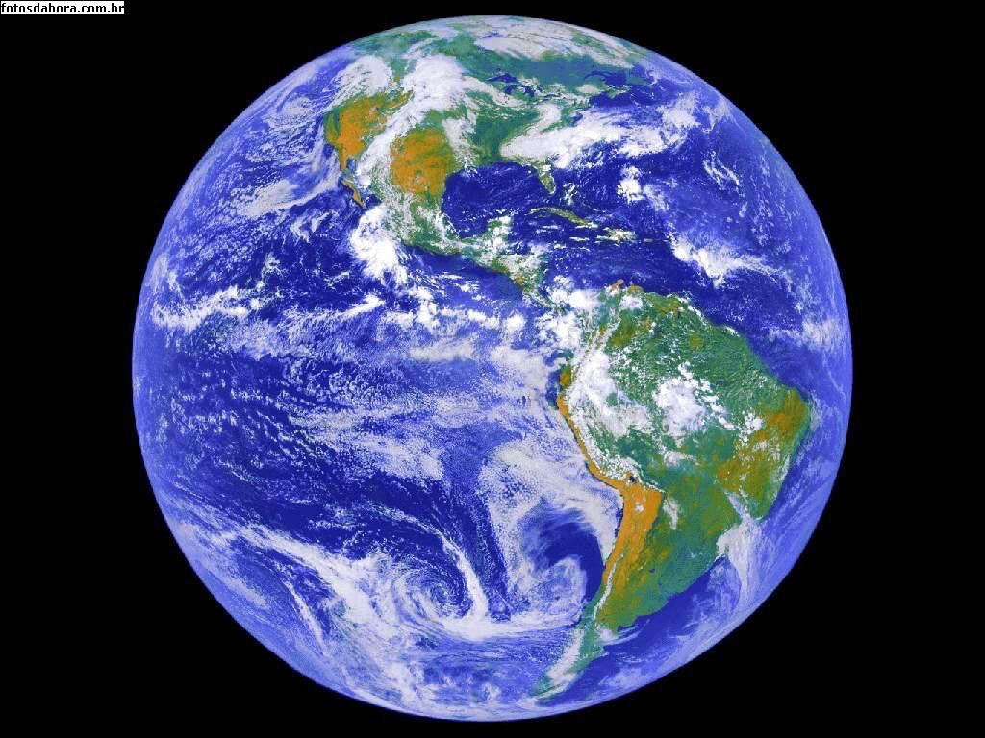
Notes:
O natal não muda apenas o clima das ruas pelo Brasil. O mundo inteira fica diferente.

Slide 8
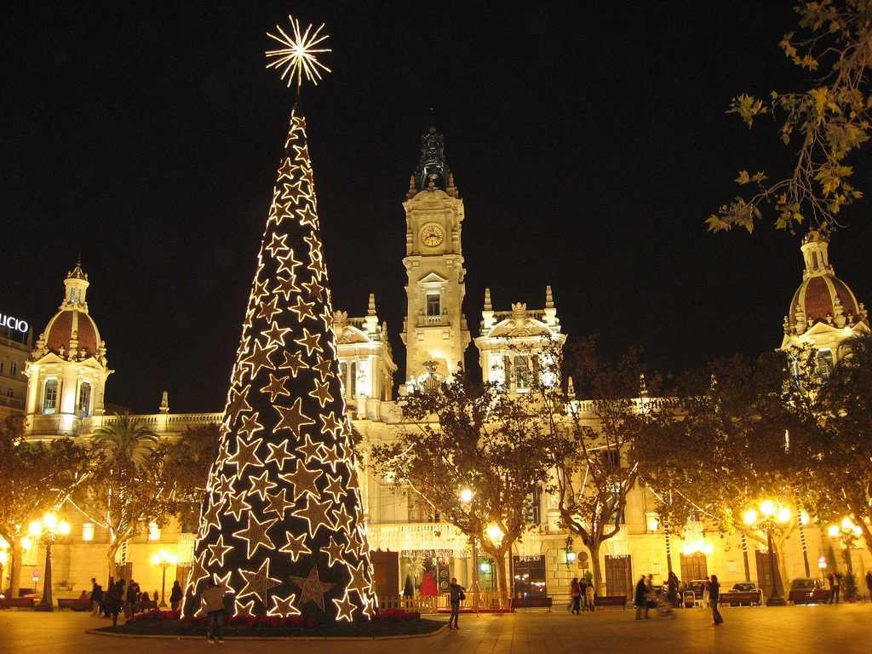
Buenos Aires
Notes:
O clima europeu e ao mesmo tempo latino cativa os visitantes da capital argentina, na América do Sul.

Slide 9
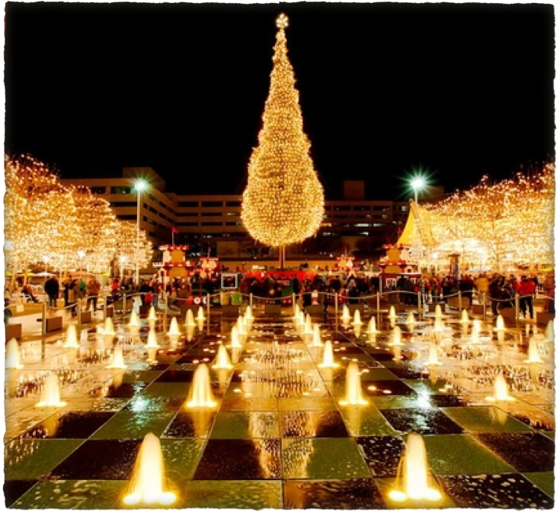
Notes:
Você consegue adivinhar que lugar é esse?

Slide 10
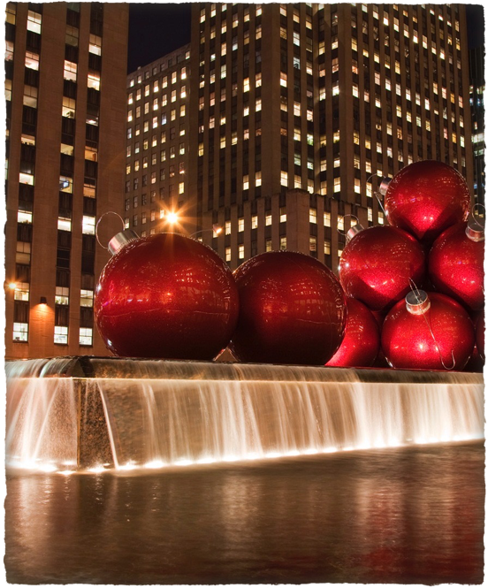
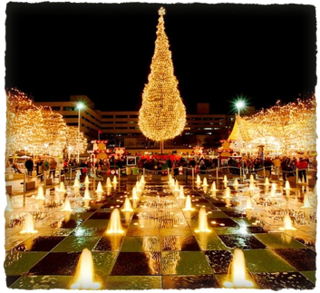
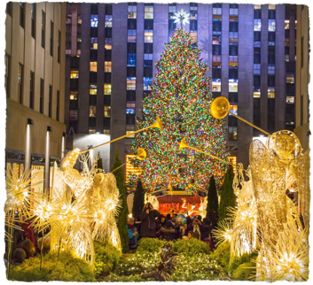
New York
Notes:
O natal invade o coração dos norte-americanos, ditando os rumos no centro financeiro do mundo, na ilha de Manhattan, inclusive no Rockefeller Center, como pode ser observado pelas fotos.

Slide 11
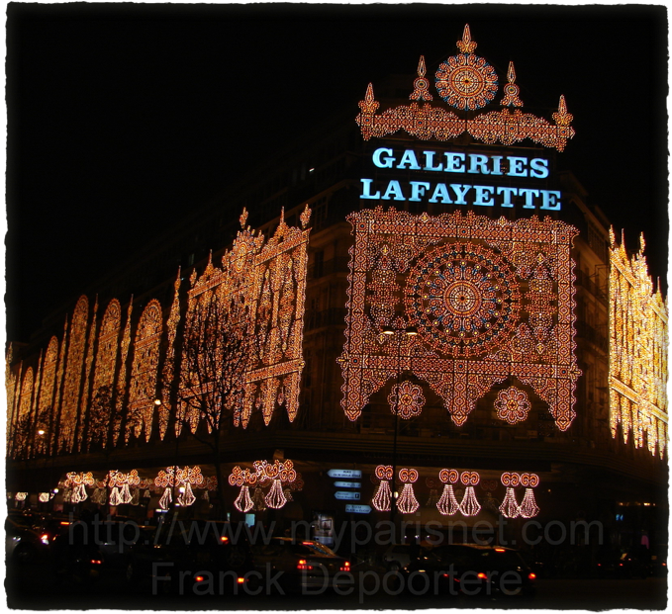
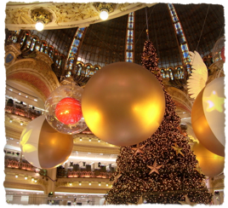
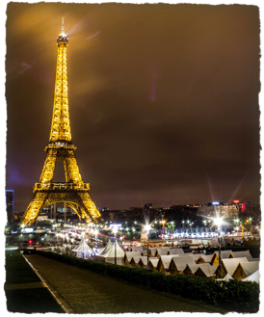
Notes:
Você consegue adivinhar que lugar é esse?

Slide 12
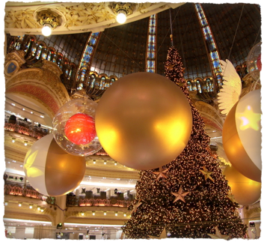
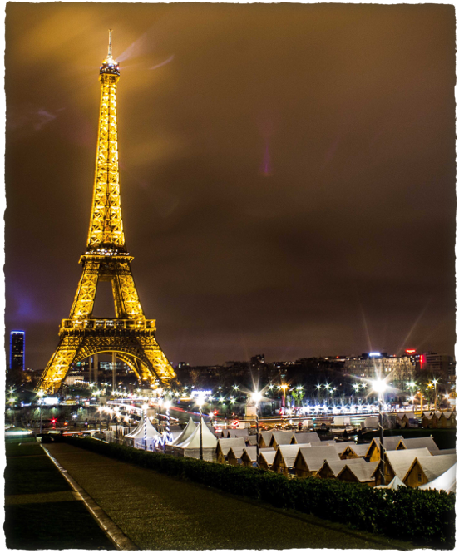
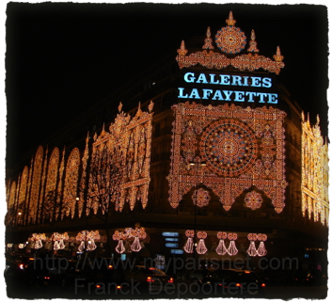
Paris
Notes:
No continente europeu, as luzes da bela Paris já brilham durante todo o ano. Mas nesta época do ano os clássicos e os modernos edifícios, sem falar na torre Eiffel, recebem um reforço natalino.

Slide 13
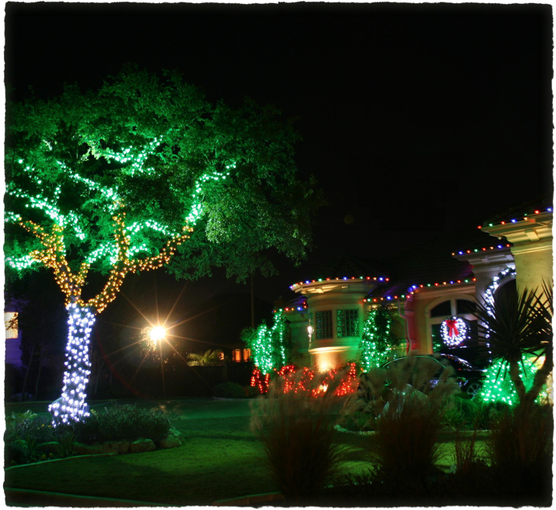
Notes:
Você consegue adivinhar que lugar é esse?

Slide 14
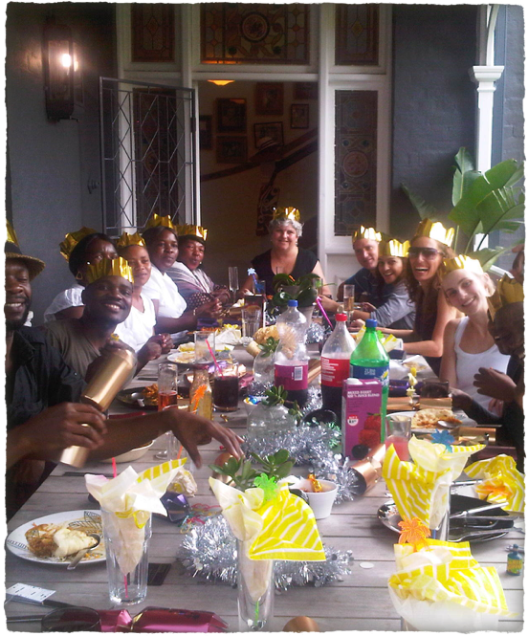
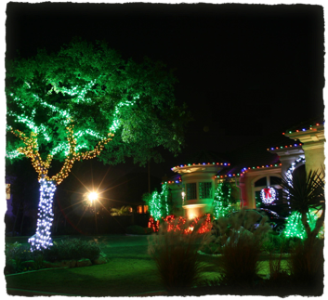
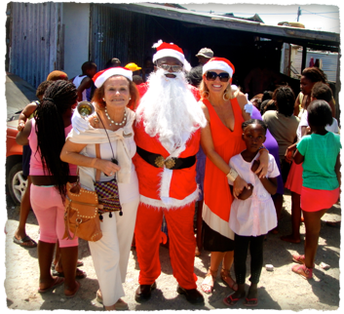
Notes:
No continente africano o natal também é celebrado…

Slide 15
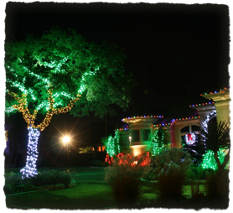
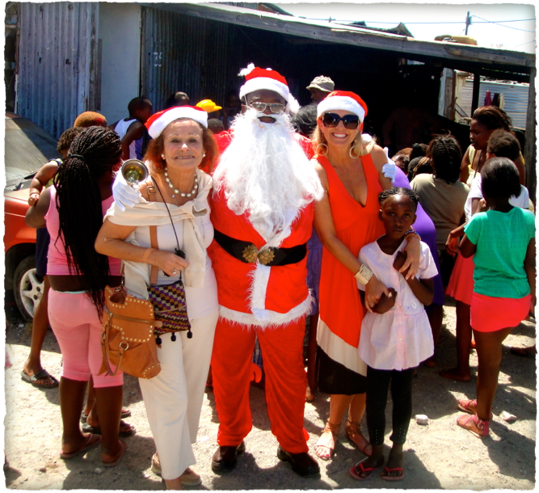
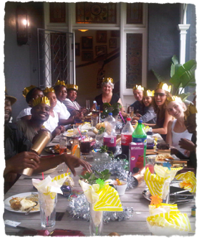
South Africa
Notes:
Mesmo que o papai noel tenha que mudar de cor!

Slide 16
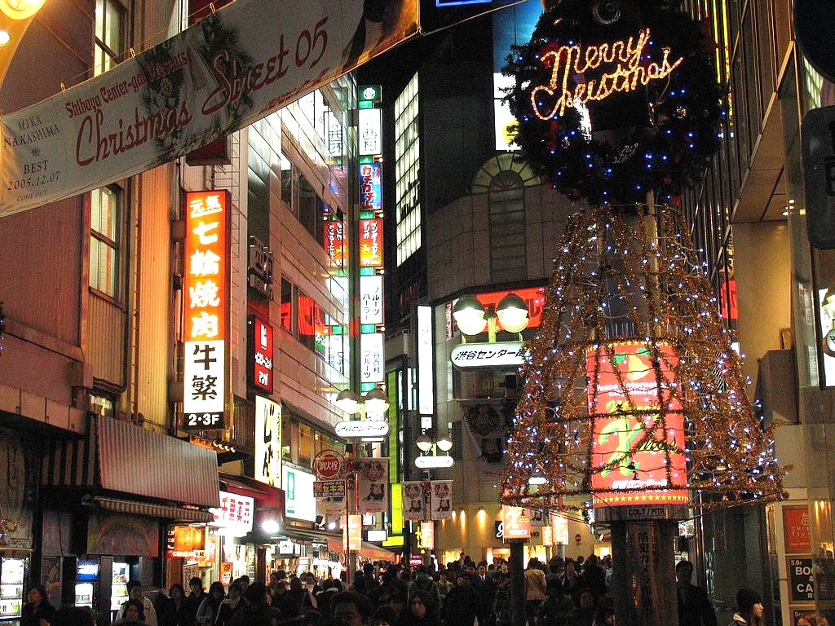
Tokio
Notes:
Na ponta da Ásia encontramos os incansáveis japoneses. São conhecidos como trabalhadores que acumulam as mais longas jornadas trabalhistas semanais. Mesmo assim encontram tempo para tornar a apertada Tokio mais natalina.

Slide 17
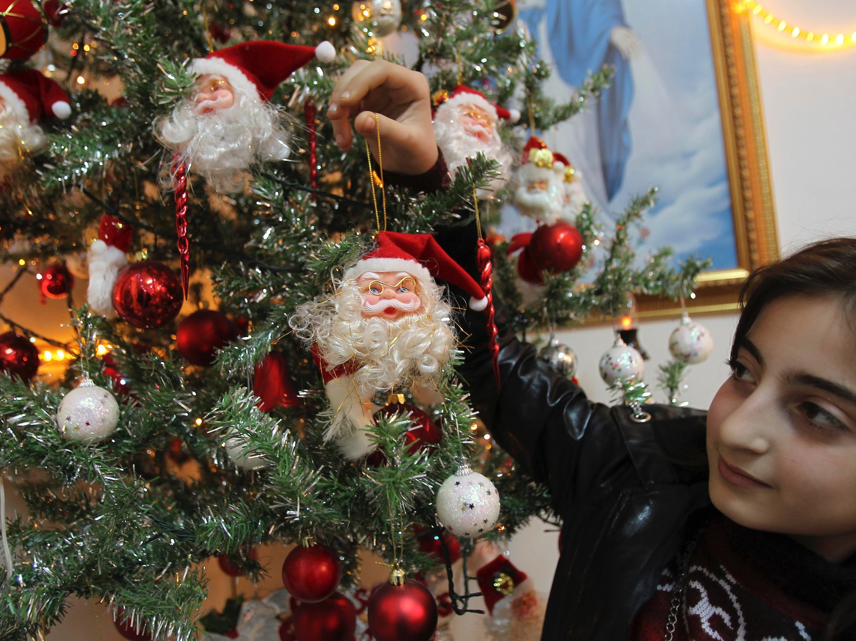
Iraque
Notes:
Mesmo no Oriente Médio o Natal é celebrado. Esta refugiada jordaniana encontro oportunidade de celebrar o espírito de natal em território iraquiano.

Slide 18
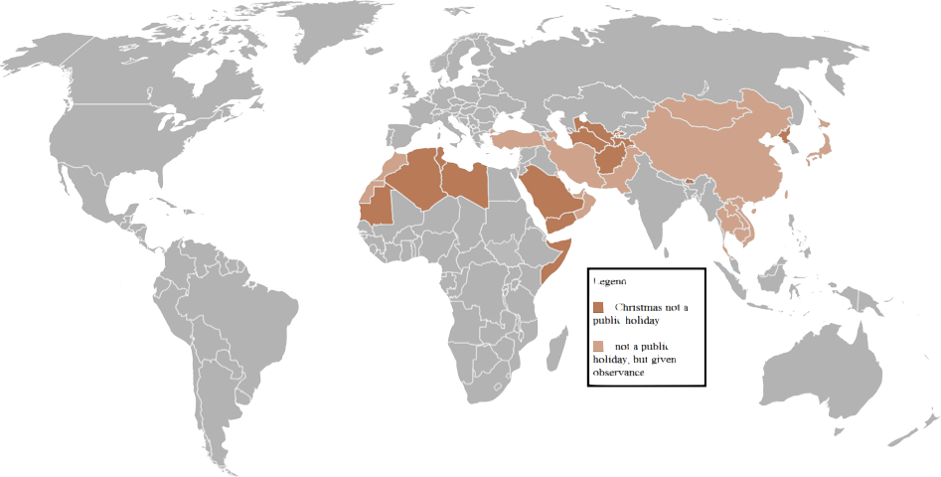
Notes:
Este é o mapa do natal. Nos países de cinza, o natal é um feriado nacional.
O marrom claro indica os países, como o Japão, onde o natal é celebrado como dia especial.
Apenas nos países indicados pelo marrom escuro é que o natal não é celebrado de maneira tão ampla.

Slide 19
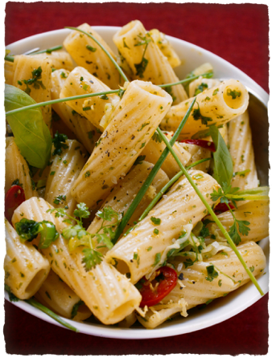
Significado Etimológico
Natal = Latim "nātālis /Francês"Noël" (nascimento)
Christmas = Christ's mass (Missa de Cristo)

Slide 20
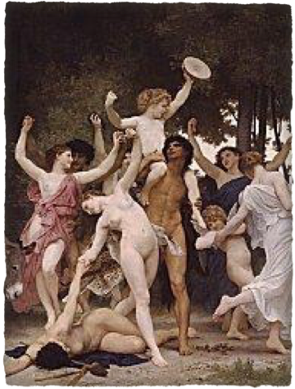
Saturnalia
“Que ninguém tenha atividades públicas nem privadas durante as festas, salvo no que se refere aos jogos, as diversões e ao prazer. Apenas os cozinheiros e pasteleiros podem trabalhar. Que todos tenham igualdade de direitos, os escravos e os livres, os pobres e os ricos. Não se permite a ninguém enfadar-se, estar de mal humor ou fazer ameaças. Não se permitem as auditorias de contas. A ninguém se permite inspecionar ou registrar la roupa durante os dias de festas, nem depor, nem preparar discursos, nem fazer leituras públicas, exceto se são jocosos e graciosos, que produzem zombarias e entretenimentos”
Notes:
"Histórias de natal"
1) A Saturnalia era uma festa em honra ao deus Saturno, no final do ano. Este é um decreto, também do Império Romano, que estabelecia algumas disposições para a comemoração. Em suma, a única regra era não obedecer nenhuma regra. Até a “polícia" costumava tirar folga. Somente trabalhavam os responsáveis por fazer e servir comidas e bebidas.
Esta pintura demonstra o clima devasso do festa.

Slide 21
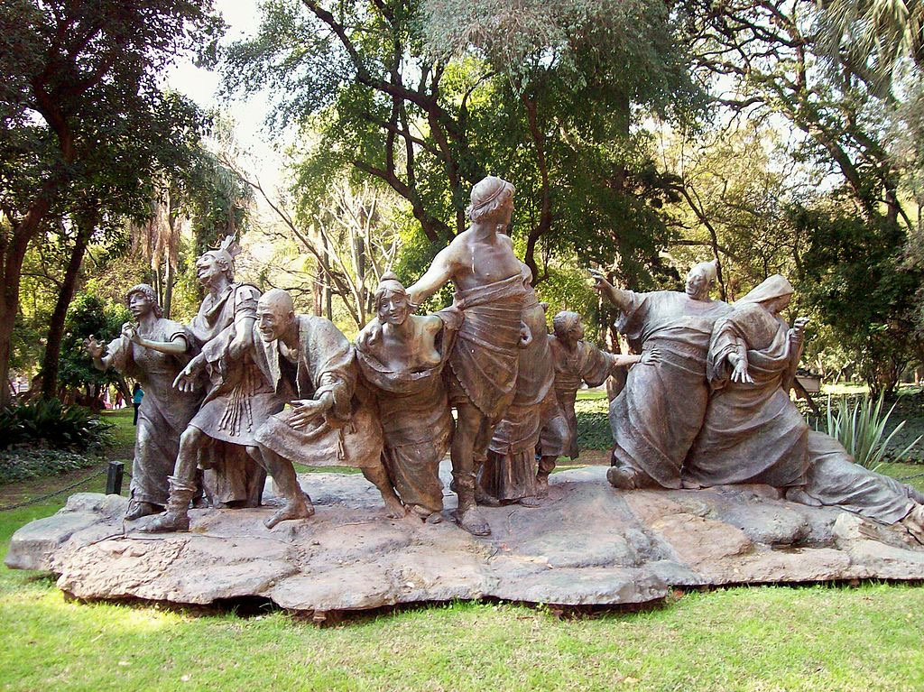
Escultura "Saturnalia" de Ernesto Biondi, Jardim Botânico de Buenos Aires.
Notes:
Esta escultura também ilustra a Saturnalia.
De algum modo, a essência da Saturnália atravessou a história e influencia festas de fim de ano até os dias de hoje.

Slide 22
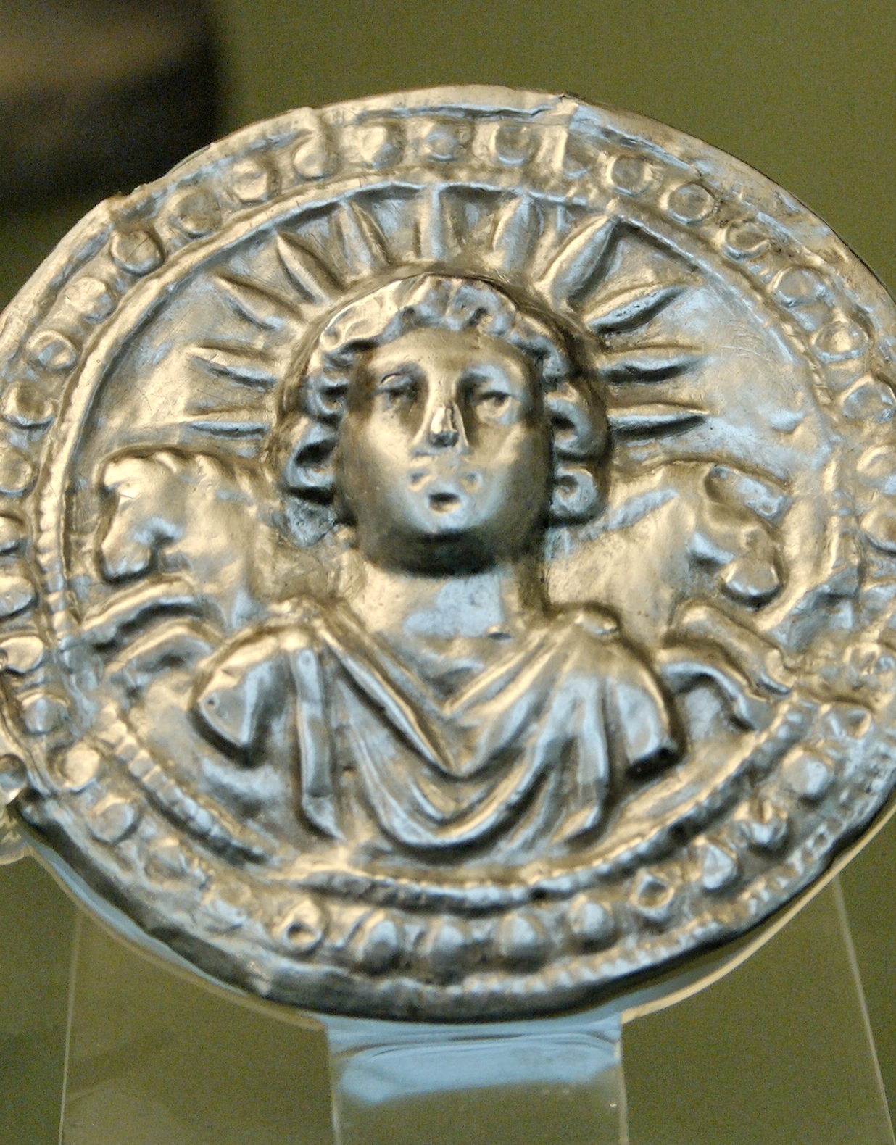

Dies Natalis Solis Invicti
Comemoração do Solstício de Inverno: "a vitória do Sol"
Notes:
2) Veja o desenho desta moeda. “Dies Natalis Solis Invicti” significa “Aniversário do Sol Invicto”.
No hemisfério norte, o inverno acontece durante nosso verão. As noites de inverno vão ficando cada vez mais longas até que o Sol “vence” (solstício de inverno). No antigo Império Romano, este era o “Sunday”, dia do renascimento do deus Sol. Fazia-se uma grande comemoração, o “Dies Natalis Solis Invicti”, no final de dezembro, geralmente, entre os dias 21 e 25.

Slide 23
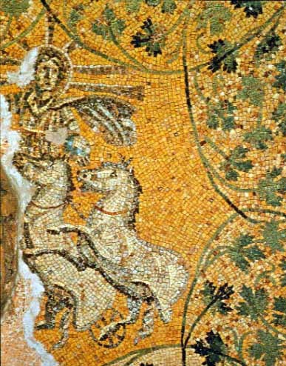
Christo Sole
Basílica de São Pedro, IV séc. a.D.
Notes:
A igreja católica declarou no séc. IV declarou que o “Sunday" passaria a ser o dia do Senhor e o aplica a Jesus - fato que também pode ser observado neste mosaico chamado “Cristo-Sol”, na Basílica de São Pedro, onde a cabeça de Jesus é retratada igual ao deus Sol.

Slide 24
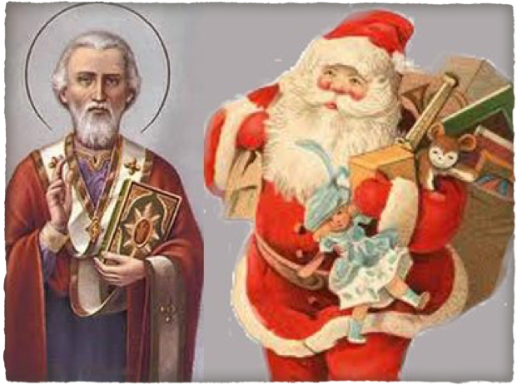
Bispo Nicolau, Turquia, 280 d.C.
Notes:
3) O bispo São Nicolau nasceu em 280 d.C. em terras que hoje são a Turquia. Era reconhecido por ter um bom coração, distribuindo presentes aos pobres e até pequenos saquinhos com dinheiro, que ele costumava colocar, onde possível, perto das chaminés dentro das casas. Ele usava roupas amarronzadas, e não avermelhadas. Acredita-se que uma pintura do alemão Thomas Nast, de 1886, onde velho Nicolau foi pintado com roupas vermelhas e a história do “bom velhinho” tenha contribuído para a formação do mito. A imagem tornou-se capa da revista Harper’s Weeklys, no mesmo ano.
Em 1931, uma campanha publicitária da Coca-Cola mostrou o Papai Noel com o mesmo figurino criado por Nast, que também eram as cores do refrigerante. A campanha publicitária fez um grande sucesso, ajudando a espalhar a nova imagem do mito que, no Brasil, recebeu o nome de Papai Noel.

Slide 25
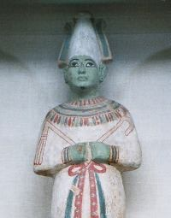
Osiris
Mitologia Egípcia
Notes:
4) Osiris era um deus na mitologia egípcia.

Slide 26
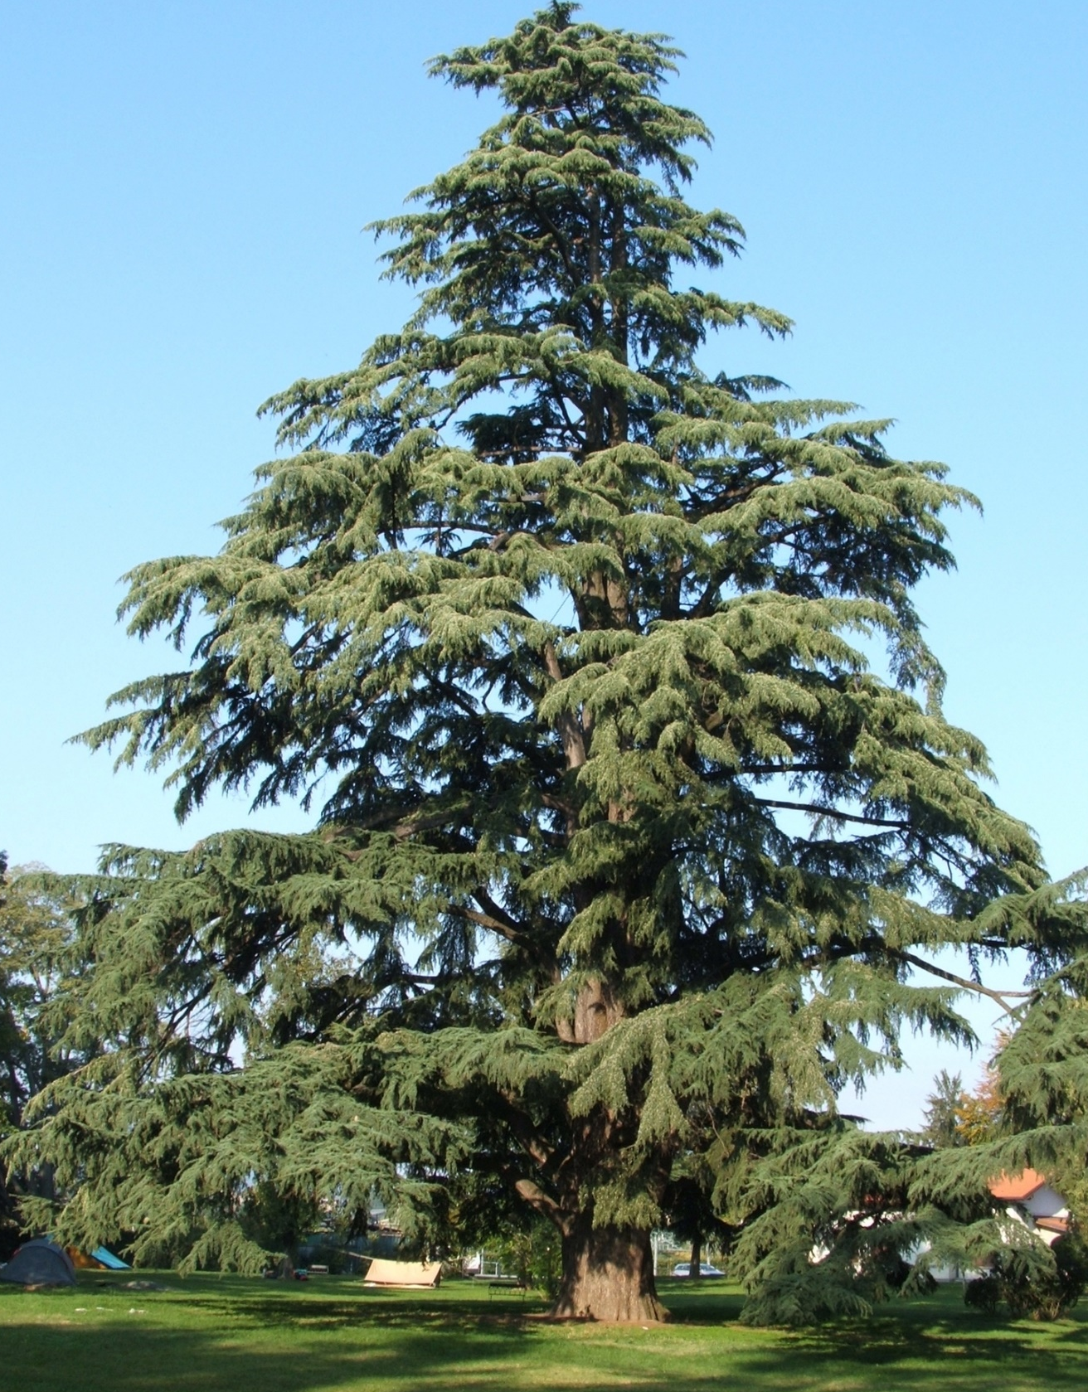
Notes:
4) Um dos seus “símbolos"era esta árvore, um Cedro.

Slide 27
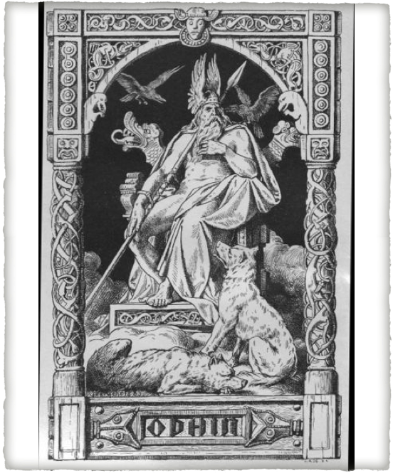
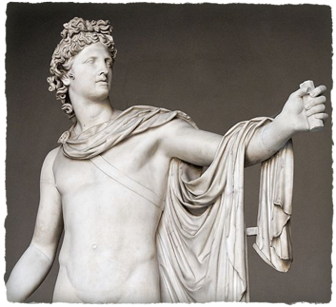
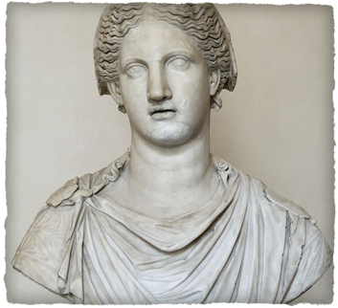
Apolo
Attis
Notes:
4) Civilizações antigas que habitaram os continentes europeu e asiático no terceiro milênio antes de Cristo já consideravam as árvores como um símbolo divino.
Estes eram outros deuses que também costumavam ser comparados a este tipo árvore. Preste atenção da história de Odhin.

Slide 28
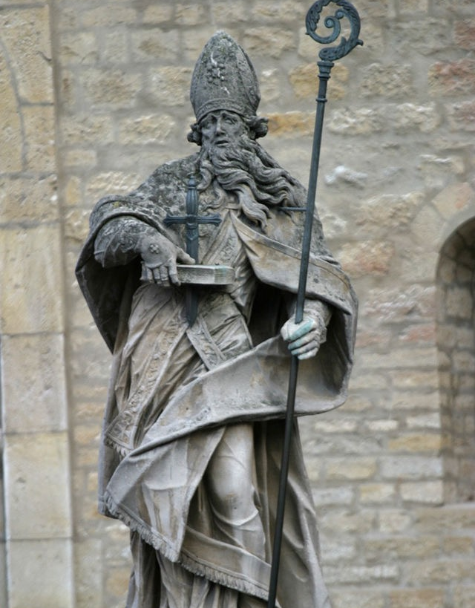
Bonifácio de Mogúncia
Missionário católico na Turíngia, Alemanha.
Notes:
4) No início do século XVIII, o monge beneditino São Bonifácio tentou acabar com essa crença pagã que havia na Turíngia, para onde fora como missionário. Com um machado cortou um pinheiro sagrado que os locais adoravam no alto de um monte. Como teve insucesso na erradicação da crença, decidiu associar o formato triangular do pinheiro à Santíssima Trindade e suas folhas resistentes e perenes à eternidade de Jesus. Nascia aí a Árvore de Natal.

Slide 29
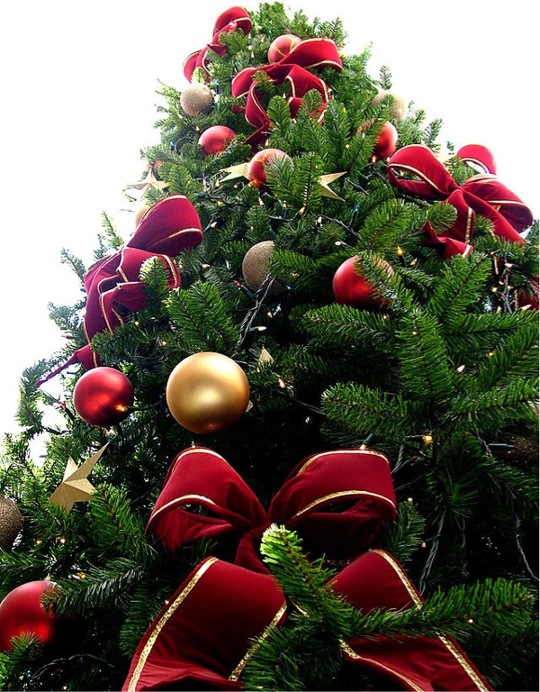
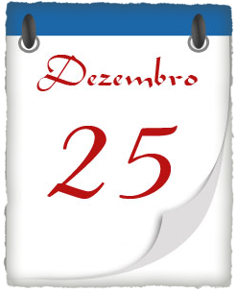
Símbolo de muitas coisas
Notes:
O que todas as histórias tinham em comum? Duas coisas:
A data - todas ao redor de 25 de dezembro.
Os costumes pagãos que permaneceram até hoje.

Slide 30
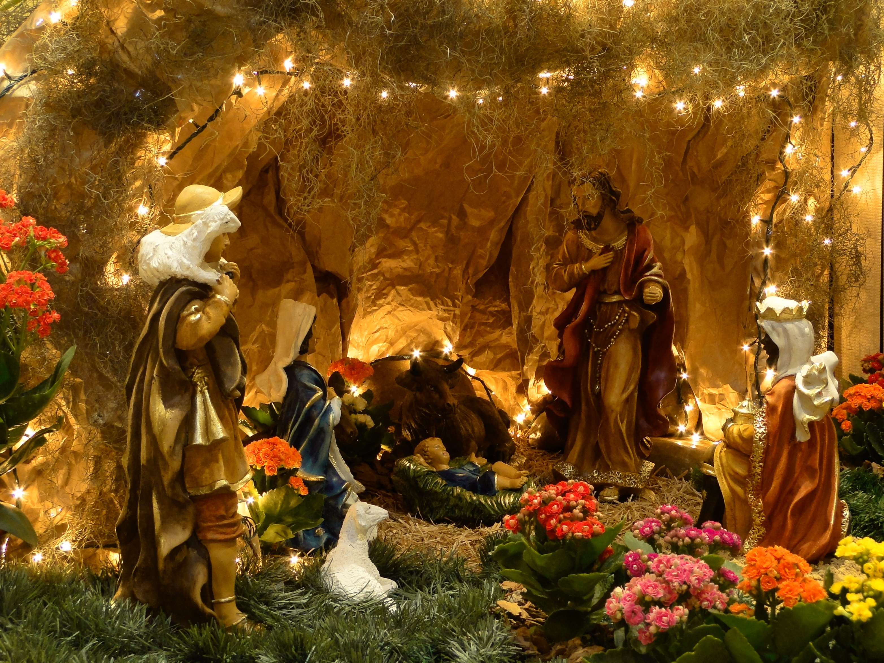
Jesus nasceu dia 25/12/00?
Notes:
Os pastores estavam com seus rebanhos no campo em Belém. Significa que era verão. Mas, no hemisfério norte, dezembro é pleno inverno. Além disso, Herodes - o grande, governador na ocasião do nascimento de Jesus, morreu no ano 2 a.C. Como pode? É que este foi um erro no desenvolvimento do desenvolvimento do calendário atual que se perpetuou. Jesus nasceu aproximadamente entre os anos 7 e 4 a.C.

Slide 31
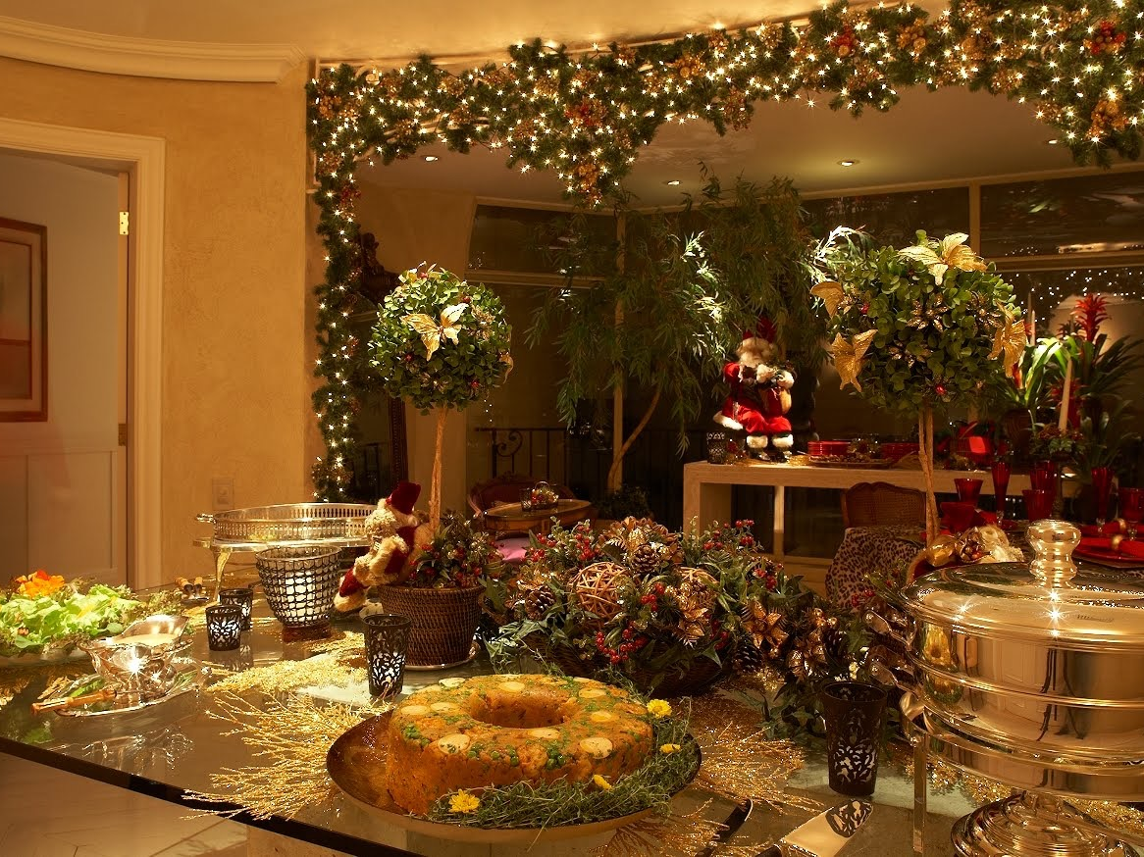
É errado fazer ceia de natal e usar a decoração típica?
Notes:
Já que a origem dos costumes são de origem pagã, significa que não podemos “guardar o natal”?

Slide 32
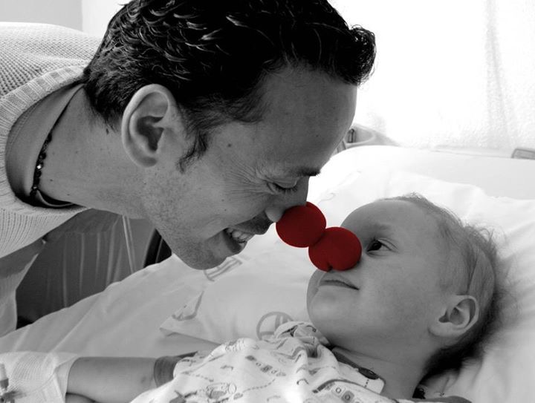
Notes:
Podemos resumir o essência do verdadeiro espírito de natal em duas palavras: generosidade e amor. Na Bíblia não encontramos nenhuma referência explícita às festas de Natal. Mas, certamente, encontramos e melhor exemplo de generosidade e amor em Jesus Cristo.

Slide 33
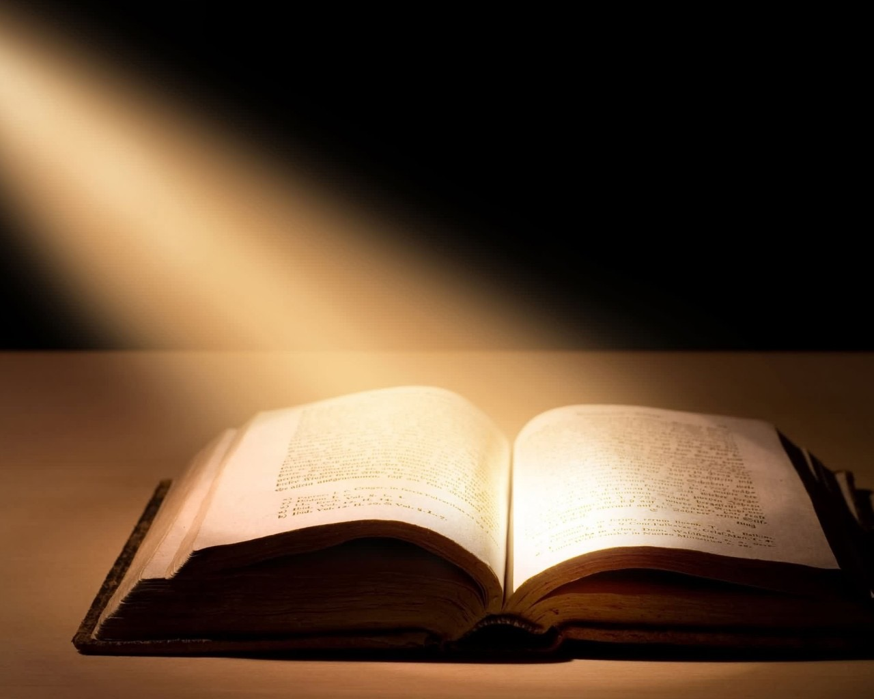
Quem não ama não conhece a Deus, porque Deus é amor.
(1 João 4:8)

Slide 34
Foi assim que Deus manifestou o seu amor entre nós: enviou o seu Filho Unigênito ao mundo, para que pudéssemos viver por meio dele.
(1 João 4:9)

Slide 35
Nisto consiste o amor: não em que nós tenhamos amado a Deus, mas em que ele nos amou e enviou seu Filho como propiciação pelos nossos pecados. (1 João 4:10)

Slide 36
Amados, visto que Deus assim nos amou, nós também devemos amar-nos uns aos outros. (1 João 4:11)
Notes:
Se, hoje, generosidade e amor são o verdadeiro espírito do natal, então Jesus é a verdadeira essência do natal. Isto não é algo para ser vivido alguns poucos dias no fim do ano. Devemos ter esta essência como um perfume exalando de nós todos os dias do ano.
Viva o natal, viva Jesus!

